Slide 1


Slide 2
Transparencia, Acceso a la Información, y Rendición de Cuentas

Slide 3
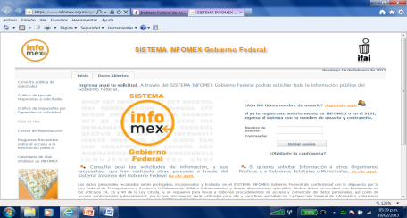
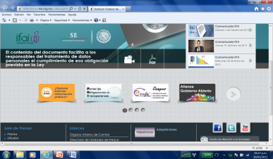
Acceso a la Información
Transparencia
Creación de condiciones para que los individuos puedan obtener, evaluar y utilizar la información en posesión del gobierno
Colocar la información en la vitrina pública para que los interesados puedan revisarla, analizarla y, en su caso, usarla como mecanismo de sanción.
Implica una solicitud para obtenerla
Información de acceso público

Slide 4
Rendición de Cuentas
Rendición de cuentas
Transparencia
Sanciones
Información
Justificación
Es la obligación de todos los servidores públicos y los políticos, de informar sobre sus acciones y justificarlas en publico:
“Qué hice y por qué lo hice”.
También incluye la posibilidad de que sean sancionados.
Andreas Shedler

Slide 5
Desarrollo de la legislación en materia de Transparencia y Acceso a la Información en México.

Slide 6
Construcción del Derecho de Acceso a la Información en México
1977
2000
2002
2014
Artículo 6º Constitucional. …El derecho a la información será garantizado por el Estado.
La SCJN reconoce el Derecho de Acceso a la Información como una garantía individual.
11 de junio de 2002, se publica en el DOF la LFTAIPG (Grupo Oaxaca)
2007
El 20 de julio de 2007, reforma al Artículo 6 de la CPEUM
Reforma al Artículo 6 de la CPEUM
Autonomía constitucional a los organismos garantes a nivel federal y local.
Se establecen principios y bases para el ejercicio del DAI.
De 2002 a 2007, los estados y el DF crearon leyes de Acceso a la Información. Para 2007 existían
31 leyes en los estados, DF y la LFTAIPG

Slide 7
El 04 de mayo de 2015, se publica en el Diario Oficial de la Federación (DOF) la Ley General de Transparencia y Acceso a la Información Pública (LGTAIP).
El Instituto Federal de Acceso a la Información y Protección de Datos (IFAI), cambia su nombre a Instituto Nacional de Transparencia, Acceso a la Información y Protección de Datos Personales (INAI).
El 17 de junio de 2015, se publican en el DOF el “ACUERDO mediante el cual el Pleno del Instituto Nacional de Transparencia, Acceso a la Información y Protección de Datos Personales, establece las Bases de Interpretación y Aplicación de la Ley General de Transparencia y Acceso a la Información Pública”

Slide 8
Ley General de Transparencia y Acceso a la Información Pública.
Aspectos fundamentales.

Slide 9
Principales Considerandos
En tanto el Congreso de la Unión expide las reformas a las leyes respectivas en materia de transparencia, el organismo garante ejercerá sus atribuciones y competencias conforme a lo dispuesto en el artículo 6o. constitucional y la Ley Federal de Transparencia y Acceso a la Información Pública Gubernamental vigente.
Artículo Octavo Transitorio del Decreto de Reforma en Materia de Transparencia (Artículo 6°, DOF 07/02/2014)
El otrora Instituto Federal de Acceso a la Información y Protección de Datos cambió de denominación a Instituto Nacional de Transparencia, Acceso a la Información y Protección de Datos Personales, en adelante el Instituto.
(Artículos Tercero y Décimo Transitorios del Decreto de reforma en materia de transparencia, así como en la fracción XIII del artículo 3o. de la Ley General)

Slide 10
Principales Considerandos
El Congreso de la Unión, las legislaturas de las entidades federativas y la Asamblea del Distrito Federal, deberán emitir sus correspondientes legislaciones en la materia, dentro de un plazo no mayor a un año, contado a partir de la entrada en vigor de la citada Ley General.
(Artículo Quinto Transitorio del Decreto de reforma en materia de transparencia)
Los organismos garantes y los sujetos obligados, además de aplicar los plazos y términos previstos en la Ley Federal para la tramitación de solicitudes deberán observar los principios de progresividad, máxima publicidad e interés general que rigen el derecho fundamental de acceso a la información pública.

Slide 11
Principales Considerandos
Por razones técnicas, legislativas y operativas diversas disposiciones de la Ley General han quedado sujetas a un periodo para su entrada en vigor, en términos de los artículos transitorios, mismos que se encuentran directamente relacionados con los rubros siguientes:
1) la materia de protección de datos personales en posesión de los sujetos obligados;
2) las facultades de revisión y atracción del Instituto;
3) la regulación, desarrollo, operación y puesta en marcha de la Plataforma Nacional de Transparencia;

Slide 12
Principales Considerandos
4) El cumplimiento del obligaciones de transparencia, conforme a las disposiciones que establezca el Sistema Nacional de Transparencia
5) La instalación del Consejo del SNT; (Se instaló el 23 de junio de 2015)
6) la emisión de lineamientos, mecanismos y criterios derivados de las funciones del SNT y,
7) la elaboración y publicación de lineamientos para el cumplimiento de atribuciones del Instituto.

Slide 13
Principales Considerandos
En términos de lo dispuesto en el artículo 41, fracciones I y XI de la Ley General, entre otras atribuciones, corresponde al Instituto:
Interpretar la multicitada Ley General en apego a los principios que rigen su funcionamiento, permitiendo con ello comprender y revelar el sentido de una disposición, en el entendido de que toda norma jurídica debe ser analizada e interpretada atendiendo a criterios de legalidad, de adecuación al fin y, de correspondencia entre la situación típica a la que se refiere la norma y la situación real en la que se pretende aplicar.

Slide 14
Ley General de Transparencia y Acceso a la Información Pública (LGTAIP)
Título Primero. Disposiciones Generales.
Título Segundo. Responsables en Materia de Transparencia y Acceso a la Información.
Título Tercero. Plataforma Nacional de Transparencia.
Título Cuarto. Cultura de Transparencia y Apertura Gubernamental.
Título Quinto. Obligaciones de Transparencia.
Título Sexto. Información clasificada.
Título Séptimo. Procedimientos de Acceso a la Información Pública.
Título Octavo. De los Procedimientos de Impugnación en Materia de Acceso a la Información Pública.
Título Noveno. Medidas de Apremio y Sanciones.

Slide 15
Disposiciones Generales.

Slide 16
Bases Generales
La Ley General se encuentra vigente a partir del cinco de mayo de dos mil quince, fecha posterior a su publicación en el Diario Oficial de la Federación,
por lo tanto, deberá observarse por los sujetos obligados y el órgano garante a nivel federal.

Slide 17
Disposiciones Generales LGTAIP
De orden público y de observancia general en toda la República
Reglamentaria del artículo 6o. de la CPEUM, en materia de transparencia y acceso a la información.
Establecer los principios, bases generales y procedimientos para garantizar el derecho de acceso a la información en posesión de cualquier autoridad, entidad, órgano y organismo de los poderes Legislativo, Ejecutivo y Judicial, órganos autónomos, partidos políticos, fideicomisos y fondos públicos, así como de cualquier persona física, moral o sindicato que reciba y ejerza recursos públicos o realice actos de autoridad de la Federación, las Entidades Federativas y los municipios
Objeto de la ley
Artículo 1

Slide 18
Objetivos
LGTAIP
Nueve objetivos orientados a:
Establecer bases mínimas que regirán los procedimientos para garantizar el ejercicio del derecho de acceso a la información.
Establecer procedimientos y condiciones homogéneas en el ejercicio del derecho de acceso a la información, mediante procedimientos sencillos y expeditos.
Establecer las bases y la información de interés público que se debe difundir proactivamente.
Distribuir competencias en materia de transparencia y acceso a la información,
entre los Organismos garantes de la Federación y las Entidades Federativas.
Regular los medios de impugnación y procedimientos para la interposición de acciones de inconstitucionalidad y controversias constitucionales.
Artículo 2

Slide 19
Objetivos
LGTAIP
Establecer los mecanismos para garantizar el cumplimiento y la efectiva aplicación de las medidas de apremio y las sanciones que correspondan.
Promover, fomentar y difundir la cultura de la transparencia en el ejercicio de la función pública, el acceso a la información, la participación ciudadana, así como la rendición de cuentas, a través del establecimiento de políticas públicas y mecanismos que garanticen la publicidad de información oportuna, verificable, comprensible, actualizada y completa, que se difunda en los formatos más adecuados y accesibles para todo el público y atendiendo en todo momento las condiciones sociales, económicas y culturales de cada región.
Propiciar la participación ciudadana en la toma de decisiones públicas a fin de contribuir a la consolidación de la democracia.
Regular la organización y funcionamiento del SNTAIPDP, así como establecer las bases de coordinación entre sus integrantes
Artículo 2

Slide 20

Derecho de Acceso a la Información
¿Qué comprende?
El derecho humano de acceso a la información comprende solicitar, investigar, difundir, buscar y recibir información.
Publicidad
Toda la información generada, obtenida, adquirida, transformada o en posesión de los sujetos obligados es pública y accesible a cualquier persona en los términos y condiciones que se establezcan en la presente Ley, en los tratados internacionales de los que el Estado mexicano sea parte, la Ley Federal, las leyes de las Entidades Federativas y la normatividad aplicable en sus respectivas competencias; sólo podrá ser clasificada excepcionalmente como reservada temporalmente por razones de interés público y seguridad nacional, en los términos dispuestos por esta Ley.
Artículo 4

Slide 21

Derecho de Acceso a la Información
No podrán clasificarse como reservada aquella información que esté relacionada con violaciones graves a derechos humanos o delitos de lesa humanidad, de conformidad con el derecho nacional o los tratados internacionales de los que el Estado Mexicano sea parte. (Artículo 5)
El Estado garantizará el efectivo acceso de toda persona a la información.
Artículo 6

Slide 22

Derecho de Acceso a la Información
En la aplicación e interpretación de la presente Ley deberá prevalecer el principio de máxima publicidad, conforme a lo dispuesto en:
La Constitución Política de los Estados Unidos Mexicanos
Los tratados internacionales de los que el Estado mexicano sea parte
Las resoluciones y sentencias vinculantes que emitan los órganos nacionales e internacionales especializados
Favoreciendo en todo tiempo a las personas la protección más amplia.
Artículo 7

Slide 23
Principios en Materia de Transparencia y Acceso a la Información
Características de la información:
Toda la información será pública, completa, oportuna y accesible, sujeta a un claro régimen de excepciones.
En la generación, publicación y entrega de información se deberá garantizar que ésta sea accesible, confiable, verificable, veraz, oportuna y atenderá las necesidades del derecho de acceso a la información de toda persona.
Los sujetos obligados buscarán, en todo momento, que la información generada tenga un lenguaje sencillo para cualquier persona y se procurará, en la medida de lo posible, su accesibilidad y traducción a lenguas indígenas.
Artículos del 9 al 22

Slide 24
Principios en Materia de Transparencia y Acceso a la Información
De la accesibilidad:
Toda persona tiene derecho de acceso a la información, sin discriminación, por motivo alguno.
Está prohibida toda discriminación que menoscabe o anule la transparencia o acceso a la información pública en posesión de los sujetos obligados.
El ejercicio del derecho de acceso a la información no estará condicionado a que el solicitante acredite interés alguno o justifique su utilización, ni podrá condicionarse el mismo por motivos de discapacidad.
En el procedimiento de acceso, entrega y publicación de la información se propiciarán las condiciones necesarias para que ésta sea accesible a toda persona.
Artículos del 9 al 22

Slide 25
Principios en Materia de Transparencia y Acceso a la Información
Es obligación de los Organismos garantes otorgar las medidas pertinentes para asegurar el acceso a la información de todas las personas en igualdad de condiciones con las demás.
Los organismos garantes deberán suplir cualquier deficiencia para garantizar el ejercicio del derecho
Artículos del 9 al 22

Slide 26
Principios Generales
Costos:
El ejercicio del DAI es gratuito y sólo podrá requerirse el cobro correspondiente a la modalidad de reproducción y entrega solicitada.
Documentación:
Los sujetos obligados deberán documentar todo acto que derive del ejercicio de sus facultades, competencias o funciones.
Se presume que la información debe existir si se refiere a las facultades, competencias y funciones que los ordenamientos jurídicos aplicables otorgan a los sujetos obligados.
Artículos del 9 al 22

Slide 27
Principios Generales
Celeridad
Todo procedimiento en materia de derecho de acceso a la información deberá sustanciarse de manera sencilla y expedita, de conformidad con las bases de esta Ley.
Negativa de la información
Ante la negativa del acceso a la información o su inexistencia, el sujeto obligado deberá demostrar que la información solicitada está prevista en alguna de las excepciones contenidas en esta Ley o, en su caso, demostrar que la información no se refiere a alguna de sus facultades, competencias o funciones.
Artículos del 9 al 22

Slide 28




Protección de Datos
La información que se refiere a la vida privada y los datos personales será protegida en los términos y con las excepciones que fijen las leyes.
(Artículos 9 – 22)

Slide 29
Bases Generales
Respecto del acceso, rectificación, cancelación y oposición de datos personales en posesión de los sujetos obligados, así como de la sustanciación y resolución de los recursos de revisión y demás procedimientos relativos a la protección de datos personales en el ámbito federal
permanecerá vigente la normatividad aplicable en tanto no se expida la Ley General en esa materia.

Slide 30
Sujetos obligados
Son sujetos obligados a transparentar y permitir el acceso a su información y proteger los datos personales que obren en su poder:
Cualquier autoridad, entidad, órgano y organismo de los Poderes Ejecutivo, Legislativo y Judicial,
Órganos autónomos,
Partidos políticos,
Fideicomisos y fondos públicos, así como
Cualquier persona física, moral o sindicato que reciba y ejerza recursos públicos o realice actos de autoridad en los ámbitos federal, de las Entidades Federativas y municipal.

Slide 31

Obligaciones de Transparencia
Obligaciones de Transparencia.

Slide 32
Ley General de Transparencia y Acceso a la Información Pública
Título Quinto . OBLIGACIONES DE TRANSPARENCIA.
Capítulo I.
De las disposiciones generales.
Capítulo II.
De las obligaciones de transparencia comunes.
Capítulo III.
De las obligaciones de transparencia específicas de los sujetos obligados.
Capítulo IV.
De las obligaciones específicas de las personas físicas o morales que reciben y ejercen recursos públicos o ejercen actos de autoridad.
Capítulo V.
De las obligaciones específicas en materia energética.
Capítulo VI.
De la verificación de las obligaciones de transparencia.
Capítulo VII.
De la denuncia por incumplimiento a las obligaciones de transparencia.

Slide 33

Obligaciones de Transparencia
LGTAIP
En la Ley Federal y de las Entidades Federativas se contemplará que los sujetos obligados pongan a disposición del público y mantengan actualizada, en los respectivos medios electrónicos, de acuerdo con sus facultades, atribuciones, funciones u objeto social, según corresponda, la información, por lo menos, de los temas, documentos y políticas que a continuación se señalan …
…Se contemplan 48 obligaciones comunes.

Slide 34
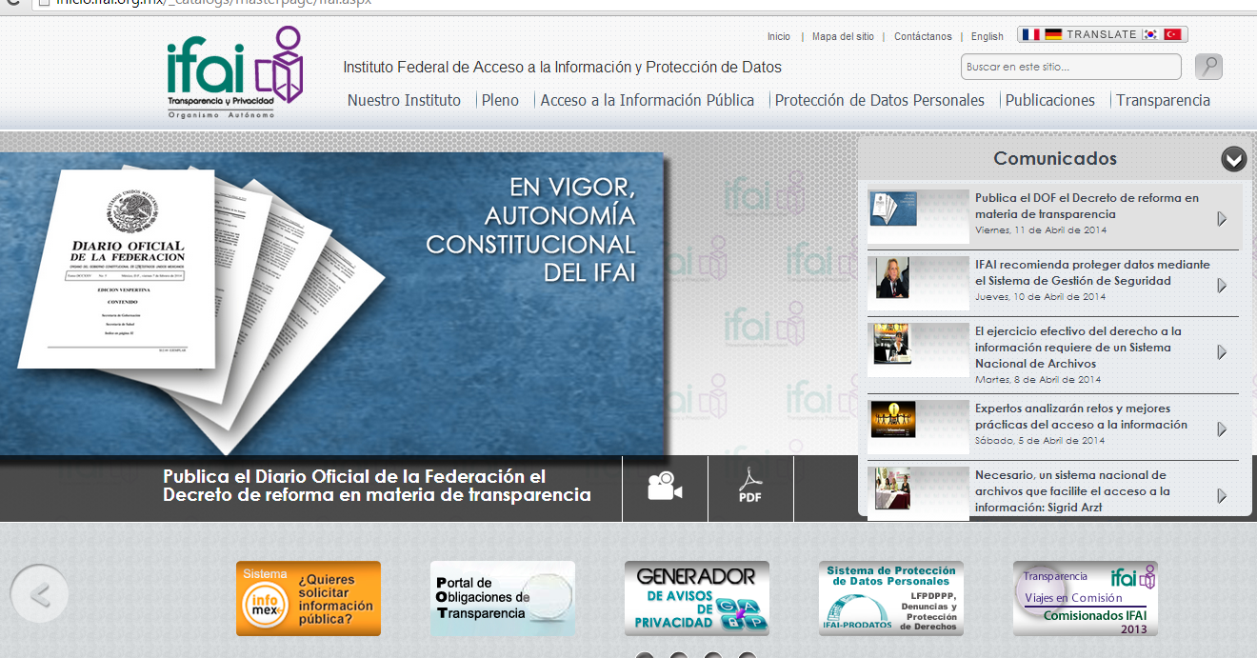
Vinculo de acceso directo
Buscador*
Publicación con perspectiva de genero y discapacidad*

Slide 35

Portal de Obligaciones de Transparencia
LGTAIP
Los lineamientos técnicos que emita el Sistema Nacional establecerán lo formatos de publicación de la información para asegurar que la información sea veraz, confiable, oportuna, congruente, integral, actualizada, accesible, comprensible y verificable.
El sistema nacional emitirá los criterios para determinar el plazo mínimo que deberá permanecer disponible y accesible la información, atendiendo las cualidades de la misma.
Se promoverá la homogeneidad y la estandarización de la información, a través de la emisión de lineamientos y de formatos por parte del Sistema Nacional.

Slide 36
De las obligaciones de transparencia específicas de los sujetos obligados.
LGTAIP
Poder ejecutivo Federal, poderes ejecutivos de la Entidades Federativas, el Órgano Ejecutivo del DF y los municipios.
Poder legislativos Federal, de las Entidades Federativas y la Asamblea Legislativa del DF.
Poderes Judiciales Federal y de las Entidades Federativas.
Organismos Autónomos: INE y organismos públicos locales electorales de las Entidades Federativas, Organismos de protección de derechos humanos Nacional y de las Entidades Federativas; Organismos garantes del derecho de acceso a la información y la protección de DP.
continúa…

Slide 37
De las obligaciones de transparencia específicas de los sujetos obligados.
Instituciones de educación superior publicas.
Partidos políticos nacionales y locales, las agrupaciones políticas nacionales y las personas morales constituidas en asociación civil creadas por los ciudadanos que pretendan postular su candidatura independiente
Fideicomisos y fondos públicos.
Autoridades administrativas y jurisdiccionales en materia laboral.
Sindicatos que reciban o ejerzan recursos públicos.

Slide 38
Las Bases de Interpretación establecen para efectos de la transición hacia la armonización, lo siguiente:
De conformidad con el segundo párrafo del artículo Octavo transitorio del Decreto de reforma en materia de transparencia, los sujetos obligados deberán mantener y actualizar en sus respectivas páginas de Internet las obligaciones de transparencia previstas en las diecisiete fracciones del artículo 7 la Ley Federal, las cuales corresponden con las fracciones I, II, III; IV, VII, VIII, XIII, XIX, XX; XXI, XXIV, XXV, XXVII, XXVIII; XXIX, XXXVII, XLVIII del artículo 70 de la Ley General.
Aun cuando no está vigente la obligación de difundir en la Plataforma Nacional de Transparencia la información prevista en las fracciones anteriormente señaladas, ésta será accesible a través de las solicitudes de información y, como parte de las obligaciones de transparencia, los sujetos obligados podrán prever lo necesario para que la misma sea difundida de manera proactiva en sus portales de Internet o, a través de una fuente de acceso público y, facilitar su incorporación a la Plataforma una vez puesta en operación.

Slide 39
Las Bases de Interpretación establecen para efectos de la transición hacia la armonización, lo siguiente:
La información relacionada con las nuevas obligaciones de oficio que será incorporada en la Plataforma Nacional de Transparencia en términos de los lineamientos que para tal efecto emita el Consejo Nacional, comprenderá aquella que generen los sujetos obligados a partir del cinco de mayo de dos mil quince, derivado del ejercicio de las facultades, competencias y funciones relacionadas con dichas obligaciones. Por lo tanto, deberán tomar las medidas atinentes para documentarlas, según corresponda, de conformidad con lo previsto en el último párrafo del artículo Octavo Transitorio de la Ley General.

Slide 40
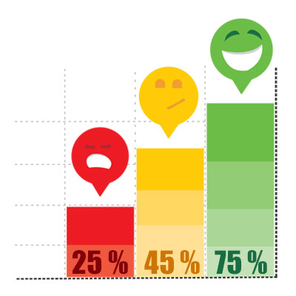
De la verificación de las obligaciones de trasparencia.
Los organismos garantes vigilarán que las obligaciones de transparencia que publiquen los sujetos obligados cumplan con lo dispuesto en los artículos 70 a 83 de está Ley y demás disposiciones aplicables.
La verificación tendrá por objeto revisar y constatar el debido cumplimiento de las obligaciones de transparencia, según corresponda al sujeto obligado y demás disposiciones aplicables.

Slide 41
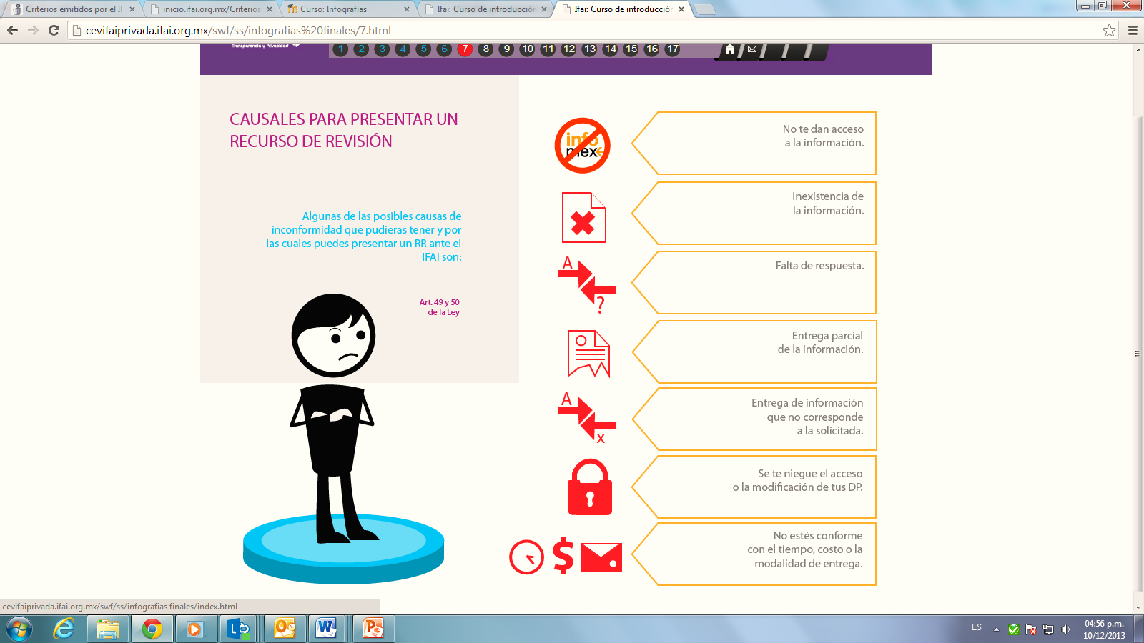
De la denuncia por el incumplimiento
Cualquier persona podrá denunciar ante los organismos garantes la falta de publicación de las obligaciones de transparencia prevista en los artículos 70 a 83 de la LGTAIP y demás disposiciones aplicables.
Procedimiento:
Presentación de la denuncia ante los Organismos garantes
Solicitud por parte del organismo garante de un informe del sujeto obligado
Resolución de la denuncia
Ejecución de la denuncia

Slide 42
Del Sistema Nacional de Transparencia, Acceso a la Información Pública y Protección de Datos Personales

Slide 43
Del Sistema Nacional de Transparencia, Acceso a la Información Pública y Protección de Datos Personales
Objetivos:
Fortalecer la rendición de cuentas del Estado Mexicano.
Coordinar y evaluar las acciones relativas a la política pública transversal de transparencia, acceso a la información y protección de datos personales.
Establecer e implementar los criterios y lineamientos, de conformidad con lo señalado en la presente Ley y demás normatividad aplicable.
Art. 27 al 36 LGTAIP.

Slide 44
Del Sistema Nacional de Transparencia, Acceso a la Información Pública y Protección de Datos Personales
Integrantes
INAI
Organismos Garantes de las Entidades Federativas
Auditoría Superior de la Federación
Archivo General de la Nación
Instituto Nacional de Estadística y Geografía
Art. 27 al 36 LGTAIP.

Slide 45
Del Sistema Nacional de Transparencia, Acceso a la Información Pública y Protección de Datos Personales
Principales Funciones:
Establecer lineamientos, instrumentos, objetivos, indicadores, metas, códigos de buenas prácticas, modelos y políticas integrales, sistemáticas, continuas y evaluables, tendientes a cumplir con los objetivos de la presente Ley.
Aprobar, ejecutar y evaluar el Programa Nacional de Transparencia y Acceso a la Información.
Desarrollar y establecer programas comunes de alcance nacional.
Establecer programas de profesionalización, actualización y capacitación de los Servidores Públicos e integrantes de los sujetos obligados.

Slide 46
Plataforma Nacional de Transparencia

Slide 47

Los Organismos garantes desarrollarán, administrarán, implementarán y pondrán en funcionamiento la plataforma electrónica que permita cumplir con los procedimientos, obligaciones y disposiciones señaladas en la presente Ley para los sujetos obligados y Organismos garantes, de conformidad con la normatividad que establezca el Sistema Nacional, atendiendo a las necesidades de accesibilidad de los usuarios.
La Plataforma Nacional de Transparencia estará conformada por, al menos, los siguientes sistemas:
  Sistema de solicitudes de acceso a la información.
  Sistema de gestión de medios de impugnación.
  Sistema de portales de obligaciones de transparencia.
  Sistema de comunicación entre Organismos garantes y sujetos obligados.

Slide 48
Ley de Transparencia y Acceso a la Información Pública del Estado de Jalisco .
Generalidades

Slide 49
LEY DE TRANSPARENCIA Y ACCESO A LA INFORMACIÓN PÚBLICA DEL ESTADO DE JALISCO Y SUS MUNICIPIOS
APROBACIÓN:
19 DE JULIO 2013
PUBLICACIÓN:
08 DE AGOSTO 2013
VIGENCIA:
09 DE AGOSTO 2013

Slide 50
El 10 de noviembre de 2015 se reformo la Ley de Transparencia y Acceso a la Información Pública del Estado de Jalisco, mediante Decreto 25653/LX/15, que entró en vigor el 20 de diciembre del mismo año.

Slide 51
Generalidades de la LTAIPEJM
Es de orden público
Reglamentaria del artículo 6° y 16 de la Constitución Política de los Estados Unidos Mexicanos.
Reglamentaria artículos: 4° párrafo tercero, 9° y 15 fracción IX de la Constitución Política del Estado de Jalisco.

Slide 52
Como bien del dominio público en poder del Estado, cuya titularidad reside en la sociedad, misma que tendrá en todo momento la facultad de disponer de ella para los fines que considere.
Considera a la Información

Slide 53
Principales Objetivo de la LTAIPEJM
Reconocer el derecho a la información como un derecho humano y fundamental
Transparentar el ejercicio de la función pública, y la rendición de cuentas
Garantizar el derecho a toda persona de solicitar, acceder, consultar, recibir, difundir, reproducir y publicar información.
Clasificar la información pública en posesión de los sujetos obligados y mejorar la organización de archivos
Proteger los datos personales en posesión de los sujeto obligados
Regular la organización y funcionamiento del ITEI

Slide 54
Tipos de información que contempla
Información pública de libre acceso
Fundamental
Ordinaria
Información pública protegida
Confidencial
Reservada
Información proactiva
Información focalizada
Susceptible de ser cuantificada, analizada y comparada, permite evaluar el impacto de políticas públicas y la toma de decisiones.
Específica, relativa a casos de especial interés público.

Slide 55
Solicitudes y Medios de Impugnación
Solicitudes que contempla la Ley
Solicitud de Protección
Solicitud de Acceso a la Información
Medios de Impugnación que contempla la Ley
Recurso de Protección de Datos Personales
Recurso de Revisión
Recurso de Transparencia

Slide 56
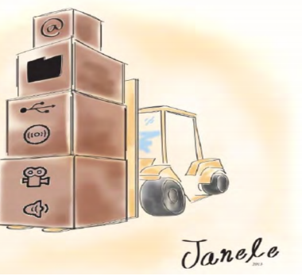
¡Gracias!
Vicente Viveros Reyes
Comisionado Ciudadano.
@pviveros

